Slide 1


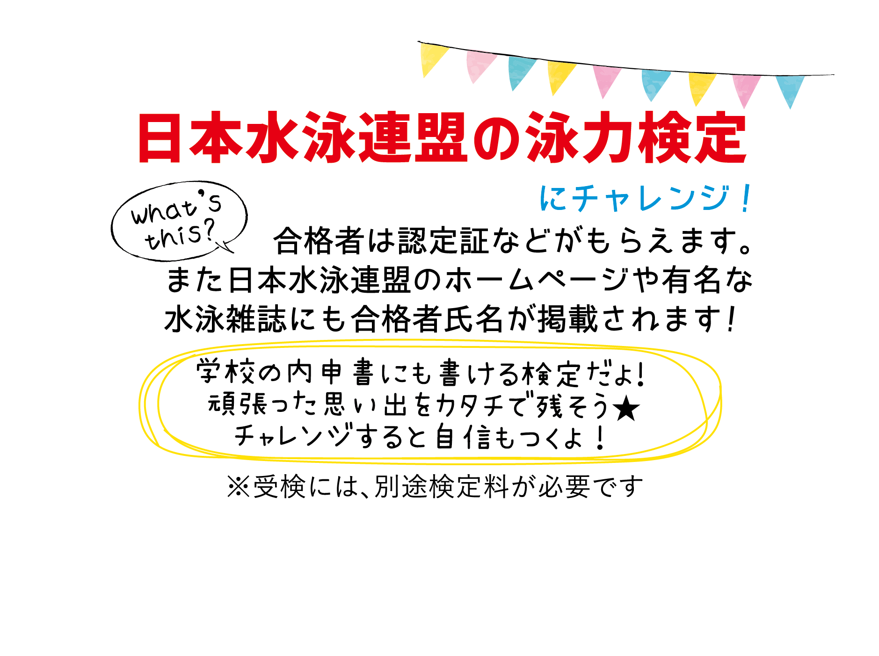
コパンスイミングスクール
ニチレイ泳力検定
勝負にチャレンジ！
日頃の練習の成果を出し切ろう！
3月のタイムトライアルの結果を参考に是非挑戦してみてね！！
[日程]6月7日(日)15:30～17:00 7月19日(日)15:00～16:30
[参加資格]コパン級 8級以上
[会場]コパン大垣
[参加費]1種目2,200円 2種目受験は+1,650円

Slide 2
コパンスイミングスクール
ニチレイ泳力検定

